Slide 1
UM OLHAR HUMANO PARA A NORMA DE GESTÃO DA QUALIDADE (NBR ISO 9001:2015) EM UMA EMPRESA DE SANEAMENTO

Slide 2
JACQUELINE K. MENEZES INOCENTE CASELLI
Historiadora formada pela PUCCAMP, Especialista em Sistemas de Gestão Integrada pelo SENAC, Graduanda de Psicologia pela PUCCAMP. Atua como auditora interna na SANASA junto à Coordenadoria de Gestão da Qualidade.
RAFAELA DE LIMA
Graduanda em Engenharia Ambiental pela UNICAMP. Atua como auditora interna com base na ISO 9001:2015 na SANASA junto à Coordenadoria de Gestão da Qualidade.
CAROLINE VICENTIN JUNQUEIRA
Tecnóloga em Controle Ambiental UNICAMP, Graduanda e Estagiária em Engenharia Ambiental na SANASA junto à Coordenadoria de Gestão da Qualidade.

Slide 3
Breve Histórico: evolução do homem no trabalho
Era Neoclássica
Homem com cargos mais complexos
1950
1900
1990
Era Clássica Homem como apêndice da máquina
Era da Informação
Homem como ferramenta intelectual e humana

Slide 4
Motivação
Motivação
Produtividade;
Qualidade;
Esforços Individuais.

Slide 5
Número de Certificações: Mundo e Brasil
17.512
17
1.029.990
4.109
Certificados pela ISO 9001:2008
Certificados pela ISO 9001:2015

Slide 6
Metodologia
Levantamento Bibliográfico;
Comparação entre Normas;
Aplicação de Questionário pós Auditoria;
Programa de Reconhecimento na Estação de Tratamento de Esgoto.

Slide 7
Realocação dos itens: recursos para apoio
6. Gestão de Recursos
6.1. Provisão de Recursos
6.2. Recursos Humanos
6.2.1 Generalidades
6.2.2. Competências, Treinamento e Conscientização
ISO 9001:2008
7.1. Recursos
7.1.2. Pessoas
ISO 9001:2015
7.Apoio
7.2. Competência
7.3. Conscientização

Slide 8
Princípios da qualidade
Envolvimento (2008)
Participar de uma atividade.
Engajamento (2015)
Contribuição em uma atividade com objetivos comuns.

Slide 9
Exemplo de Reconhecimento em uma ETE

Slide 10
Ambiente de Trabalho
Fatores Sociais
Fatores Físicos
Fatores Psicológicos
Item 6.4 Ambiente de trabalho
Item 7.1.4 Ambiente para a operação dos processos

Slide 11
Conhecimento adquirido por experiência
Item 7.2. Competência
(ISO 9001:2015)
NOTA: Ações aplicáveis podem incluir, por exemplo, a provisão de treinamento, o mentoreamento ou a mudança de atribuições de pessoas empregadas no momento; ou empregar ou contratar pessoas
O que é Mentoreamento?

Slide 12
Auditoria: Ferramenta de Motivação
Itens de auditoria interna:
8.2.2 na versão 2008
9.2 na versão 2015

Slide 13
Auditoria: Ferramenta de Motivação
Como você avalia a contribuição da auditoria para o seu conhecimento organizacional?

Slide 14
Comentários
“Ao praticar a auditoria, há a incorporação do conhecimento organizacional”.
“A ida aos diversos setores da empresa permite o conhecimento dos processos realizados na prática”.
“As auditorias são um dos conceitos fundamentais que possibilitam ter uma visão e conhecimento organizacional da empresa”.

Slide 15
Auditoria: Ferramenta de Motivação
Como você avalia o processo de auditoria no quesito conhecimento de outros setores, assim como, interação com os demais membros da equipe?

Slide 16
Comentários
“O processo de auditoria permite realizar as práticas interpessoais, trabalho em equipe e difunde o conhecimento/experiência entre os setores da empresa”.
“Eu acho ótimo esse processo, pois as equipes são montadas com membros de setores diferentes, trazendo boas trocas de experiências e uma boa integração entre os membros e os demais setores da empresa”.
“A auditoria me proporcionou conhecer outras pessoas da empresa, bem como trocar experiências durante o processo”.

Slide 17
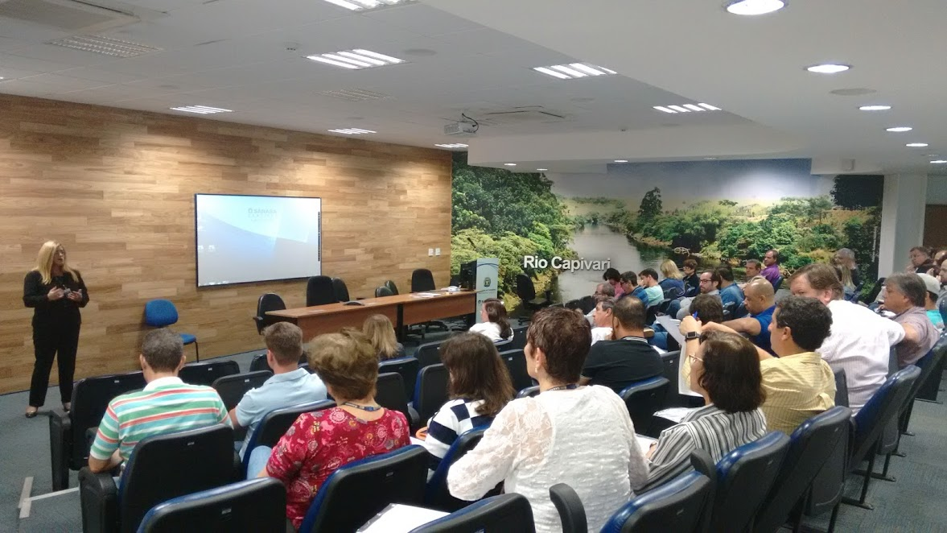
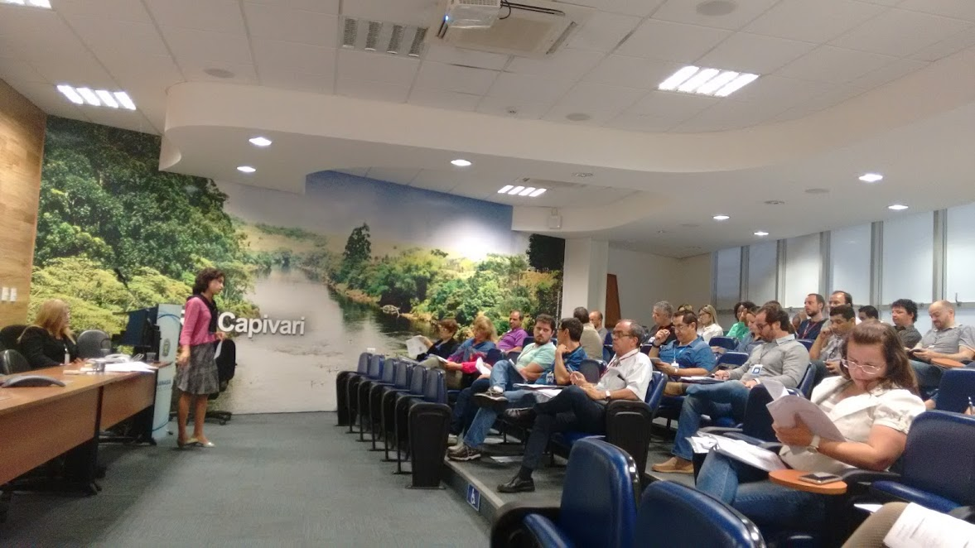
Curso de Atualização da NBR ISO 9001:2015
Perfil dos participantes
Inativos: há mais de dois anos sem participar de auditoria
Outubro/2016

Slide 18
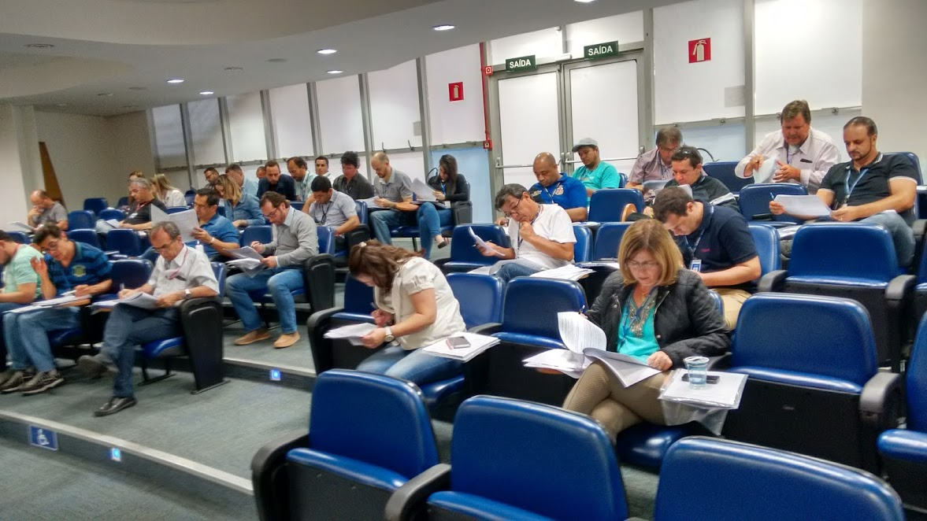
Curso de Atualização da NBR ISO 9001:2015
Período de Inatividade em auditoria interna
Outubro/2016

Slide 19
Considerações Finais
Valorização das pessoas;
Aplicação de conceitos contemporâneos de Gestão;
Engajamento e motivação dos colaboradores na busca de bons resultados;
Continuidade das atividades.

Slide 20
Jacqueline K. M. I. Caselli
Técnica em Saneamento / Auditora Interna
+55 19 3735-5426 – gestao.qualidade10@sanasa.com.br
Rafaela de Lima
Caroline Vicentin Junqueira

